Slide 1

“yo en la escuela naval”
Nombre: Constanza Villavicencio
Curso: 1° C

Slide 2
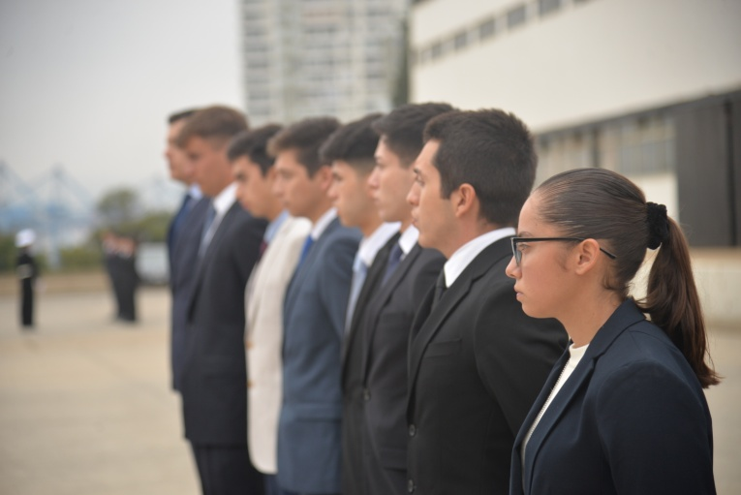
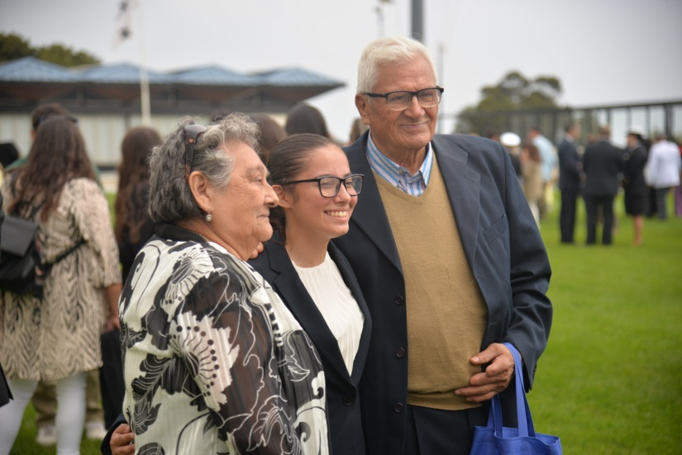
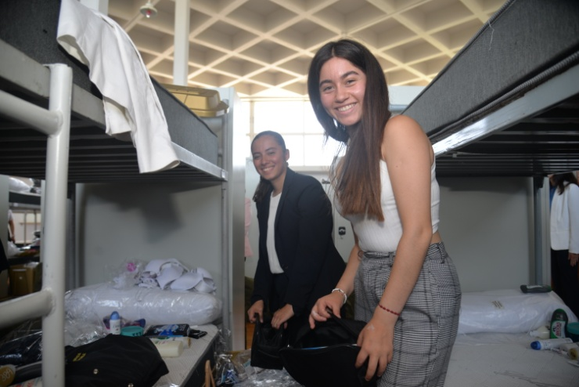
Primer dia como mote
El 30 DE ENERO ACUARTELAMIENTO DE LOS MOTES 2024

Slide 3
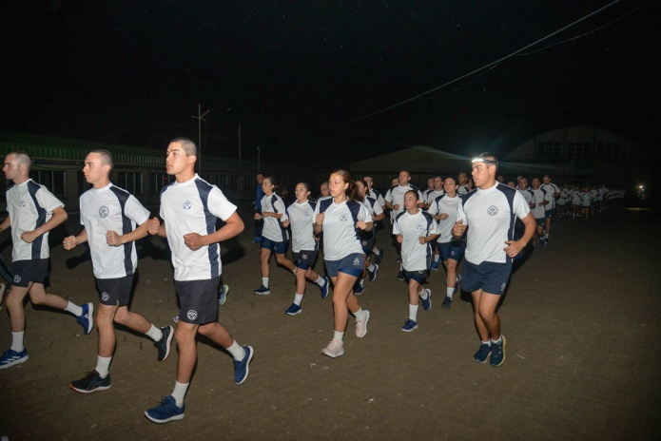
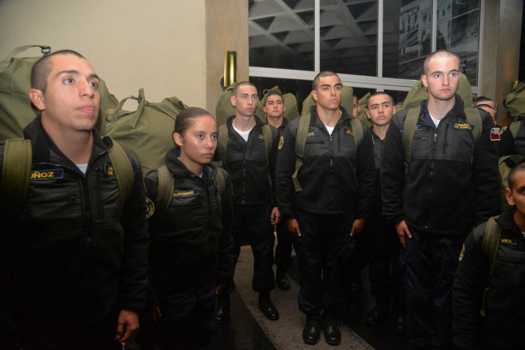
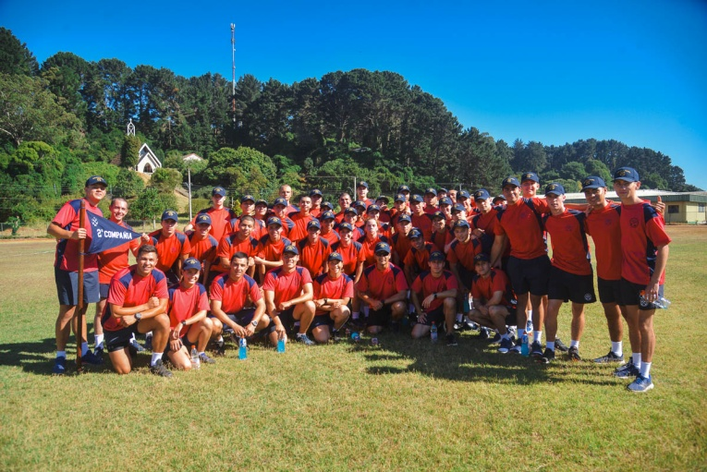
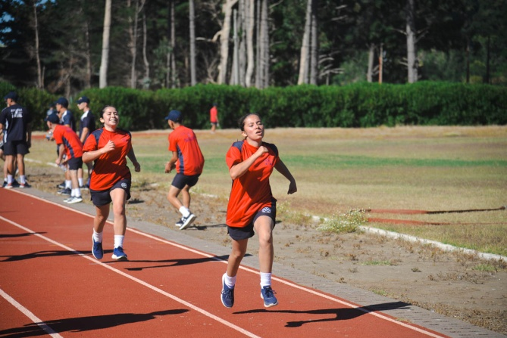
CAMAPAÑA NAUTICA
La segunda noche se hizo una campaña dónde se paso 1 semana en la isla quiriquina Talcahuano

Slide 4
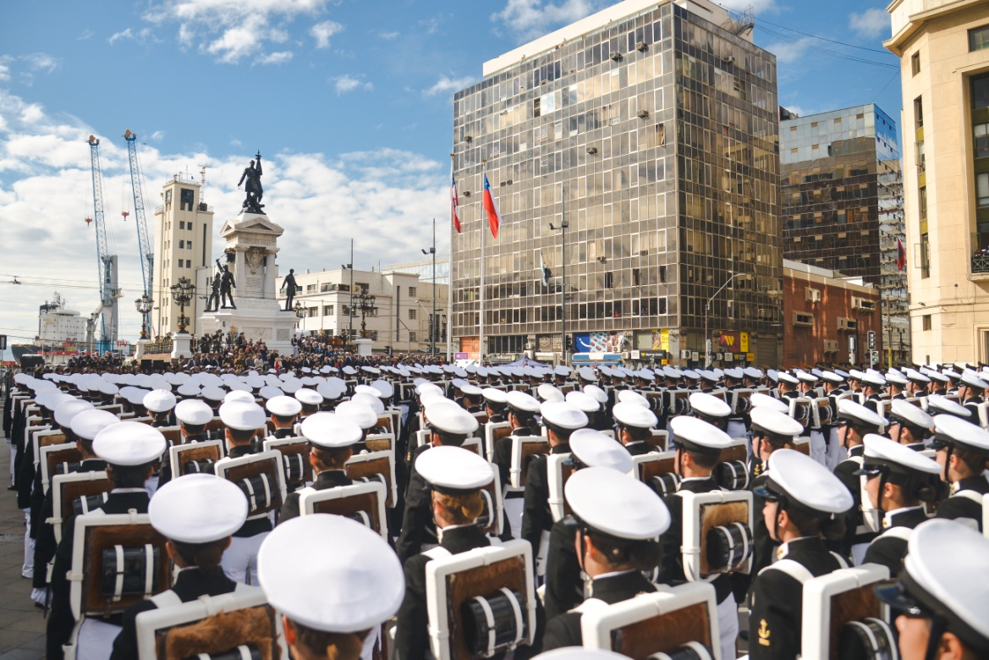
Primer desfile
21 de mayo

Slide 5
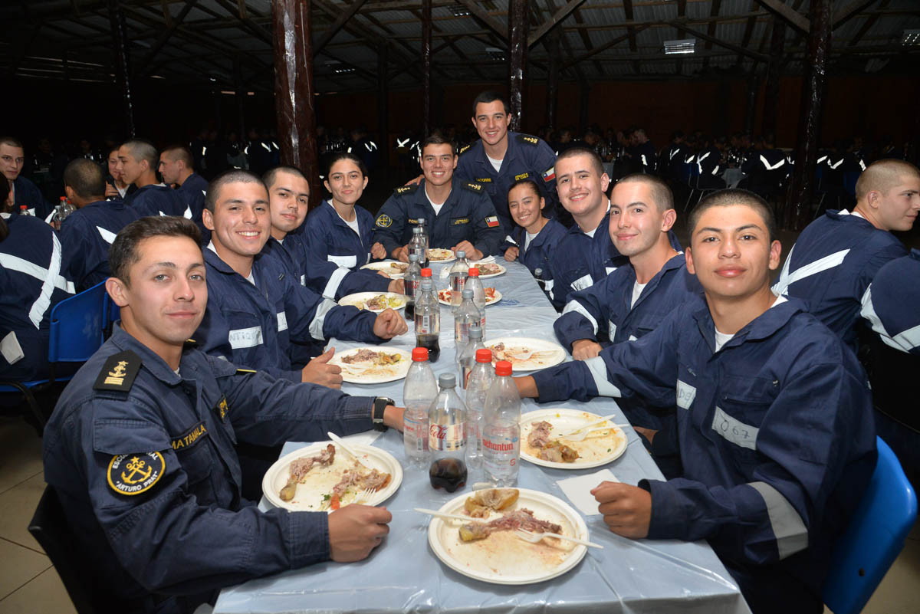
Escuadra
Esta es mi escuadra, con la que he compartido desde los primeros dias

